Slide 1

KAAKKOIS-SUOMEN ELY-KESKUKSEN ALEMMAN TIEVERKON MERKITTÄVYYS-
LUOKITUS JA SORATIESELVITYS
Ohjausryhmän 2. kokous, 9.6.2021

Slide 2
Kokouksessa keskusteltavia/sovittavia asioita
Puuttuvat lähtötiedot
Markkinaehtoinen liikenne (Vuorela ja Vento)
Imatran koulukuljetusreitit
Matkailukohteet
Huonokuntoisen päällysteen tiedot (=tilanne 31.12.2021)
Siltatiedot (mikäli halutaan mukaan)
Sorateiden kuntotiedot (runkokelirikko löytyy, pintakunto ei)
Koulukuljetusreittien volyymitietojen hyödyntäminen
Merkittävyystekijät, pistemäärät ja painoarvot
Soratieselvitys
Soratieosion alustava rakenne ja sisältö
Sorateiden toimintalinjatyön viimeisimmät kuulumiset → lopputuloksen peilaaminen ja huomioiminen tässä työssä
Mukaan otettavat soratiet? Tieosat, jotka 100 % soraa vai kaikki tieosat, joissa soraa > 1 % (jälkimmäisessä tapauksessa pisteytys kuitenkin koko tieosan mukaan)
Oma priorisointi sorateille / suodatustyökaluna?
Raportointi (kalvosarjana)

Slide 3
Aikataulu

Slide 4
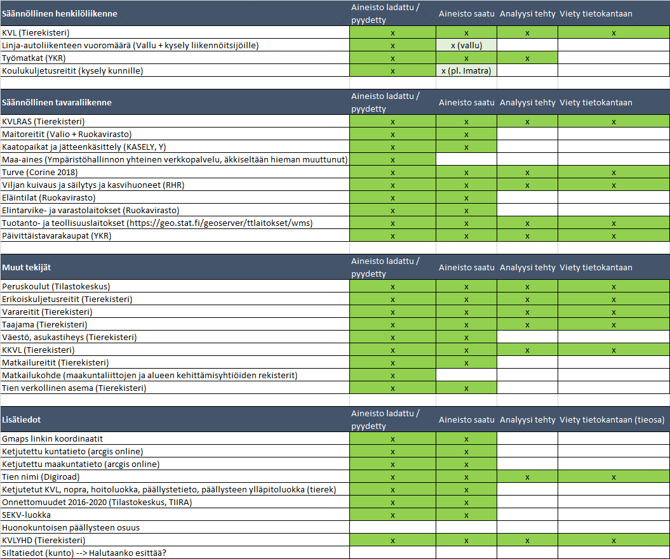
Lähtöaineisto ja sen tilanne

Slide 5
Tarkasteltava tieverkko
Tarkastelussa Kaakkois-Suomen ELY-keskuksen kaikki seutu- ja yhdystiet.
Tarkasteltavan tieverkon kokonaispituus 3 281 kilometriä, joka kattaa 84 % Kaakkois-Suomen ELY-keskuksen maantieverkosta.
Tarkastelussa olevien seututeiden pituus 617 km ja yhdysteiden 2 664 km.
Kaakkois-Suomen ELY-keskuksen maanteiden suoritteesta noin 33 % sijoittuu tarkasteltavalle tieverkolle.
Tarkasteltava seutu- ja yhdystieverkko on mahdollista suodatustyökalulla jakaa edelleen kahteen osaan:
Vähäliikenteinen tieverkko; 481 tieosaa, 2 412 km
Keskivilkas/vilkas tieverkko; 196 tieosaa, 869 km
Yhteensä 677 tieosaa, 3 281 km

Slide 6
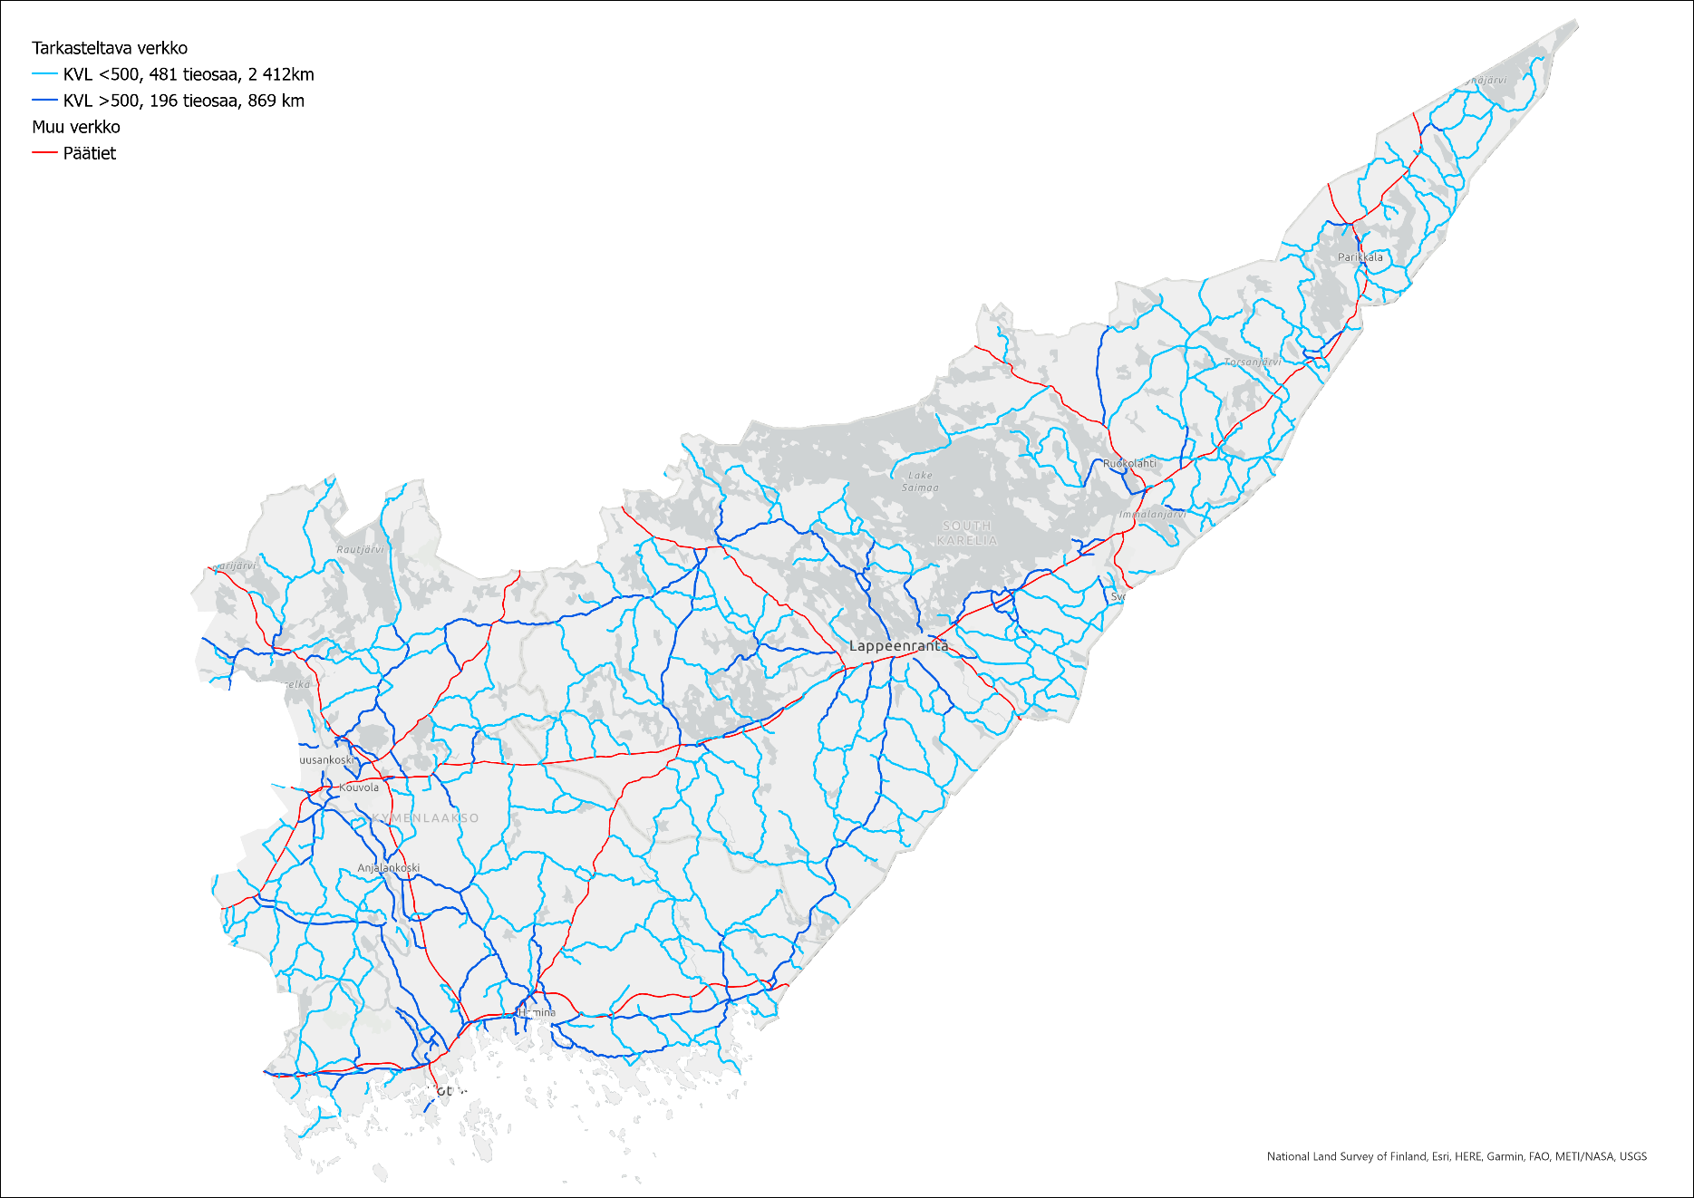

Slide 7
Käytetyt lähtötiedot
Säännöllinen henkilöliikenne
Liikennemäärä, KVL: Tierekisteri 2021 (+ 9 vuotta)
Linja-autoliikenteen vuoromäärä: Vallu-liikennelupajärjestelmä 2021 (+ 9 vuotta) + Vento Ky:n ja Vuorela Oy:n me-liikenne (UUSI)
Työmatkaliikenteen reitti: YKR, työpaikat ja työmatkat 2018 (+ 9 vuotta)
Koulukuljetusreitti: kysely kunnille 2021 (+ 8 vuotta)
Säännöllinen tavaraliikenne
Raskaan liikenteen määrä, KVLRAS: Tierekisteri 2021 (+ 9 vuotta)
Tavaraliikenteen tekijät
Maito: Valion maitotilat 2020 (+ 7 vuotta) + täydennykset Ruokaviraston maaseutuelinkeinohallinnan tietojärjestelmän maidontuotantotilat -aineistolla (UUSI)
Kaatopaikat ja jäteasemat: 2021 (+ 8 vuotta)
Maa-aines: Maa-ainesten ottoluvat, Suomen ympäristökeskus 2021 (+ 8 vuotta)
Turve: Suomen ympäristökeskuksen SYKEn Corine Land Cover, luokka 39, 2018 (+ 12 vuotta)
Viljan kuivatus ja säilytys sekä kasvihuoneet: Rakennus- ja huoneistorekisteri, luokat 891 ja 892, 2020 (UUSI)
Eläintilat: Maaseutuelinkeinohallinnon tietojärjestelmä, Ruokavirasto 2021 (UUSI)
Liha-, kala-, maito- ja muna-alan laitokset sekä varastolaitokset: Ruokavirasto 2021→ (UUSI)
Tuotanto- ja teollisuuslaitokset: Tilastokeskus 2018 (UUSI)
Päivittäistavarakaupat: YKR 2018 (UUSI)
Muut tekijät
Peruskoulu: Tilastokeskuksen oppilaitosrekisteri 2020 (+ 9 vuotta)
Erikoiskuljetusreitti: Tierekisteri 2021 (+ 9 vuotta)
Varareitti: Tierekisteri 2021 (+ 9 vuotta)
Taajama: Tierekisteri, ”NOPTAAJA”, rajoitus taajamamerkin vaikutusalueella 2021 (+ 9 vuotta)
Väestö (asukastiheys): Tierekisteri 2021 (UUSI)
Kesän liikennemäärä, KKVL: Tierekisteri 2021 (+ 9 vuotta)
Matkailureitti: Tierekisteri 2021 (+ 9 vuotta)
Matkailukohde: Maakuntaliittojen ja alueen kehittämisyhtiöiden rekisterit / asiantuntija-arviona
Tien verkollinen asema: Tierekisteri ja Digiroad 2021 (UUSI)

Slide 8
Pääluokat ja merkittävyystekijät
1. Säännöllinen henkilöliikenne = 15p
Liikennemäärä (KVL) => 9p
Linja-autoliikenteen vuoromäärä, => 2p
Työmatkareitti => 2p
Koulukuljetusreitti => 2p
2. Säännöllinen tavaraliikenne = 20p
Liikennemäärä (KVLRAS) => 9p
Tavaraliikenteen tekijät => 12p
Maito => 2p
Kaatopaikat ja jäteasemat => 1p
Maa-aines => 1p
Turve => 1p
Vilja ja kasvihuoneet => 1p
Eläintilat => 2p
Elintarvikelaitokset => 1p
Tuotanto- ja teollisuuslaitokset => 1p
Päivittäistavarakaupat => 1p
3. Muut tekijät = 10p
Peruskoulu => 1p
Erikoiskuljetusreitti => 1p
Varareitti => 1p
Taajama => 1p
Väestö (asukastiheys) => 1p
Kesän liikennemäärä (KKVL)
KKVL > 1 000 => 1p
Jos KKVL/KVL > 1,5 => 1p
Matkailureitti => 1p
Matkailukohde => 1p
Tien verkollinen asema => 1p
Kaikkien tekijöiden painoarvo 1/3 Merkittävyysmax = 15*(1/3) + 20*(1/3) + 10*(1/3) = 15p

Slide 9
Lisätiedot tietokantaan
Tietokanta sisältää lisäksi seuraavat tiedot tieosittain:
Google Maps -linkki
Tien nimi (uusi)
Ketjutettu kuntatieto
Ketjutettu maakuntatieto (uusi)
Ketjutettu KVL-, nopeusrajoitus-, hoitoluokka-, päällyste- ja päällysteen ylläpitoluokkatieto (uusi)
Onnettomuustiedot 2016–2020 (HEVA-onnettomuudet, kaikki onnettomuudet)
Huonokuntoisen päällysteen osuus tieosan pituudesta (uusi)
Pituudella painotettu yhdistelmäajoneuvojen KVL (KVLYHD) (uusi)
Siltatiedot (numero, kuntoluokka, VPS ja mahdollinen paino-/korkeusrajoitus) (uusi, mikäli halutaan)

Slide 10
Raportoinnin sisältö (kalvosarjana)

Slide 11
Aloituskokouksen kalvoja

Slide 12
Työn tausta, yleistä
ELY-keskuksella on käytössä eri luokittelujärjestelmiä, joilla kuvataan teiden verkollista asemaa. Toiminnallisen luokituksen lisäksi ELY-keskuksella on käytössä useita muita erilaisia luokituksia kuten esimerkiksi päällystettyjen teiden ylläpitoluokitus, teiden talvihoitoluokitus ja soratieluokitus.
Mikään edellä mainituista luokitteluperusteista ei välttämättä kuvaa eri teiden tärkeyttä liikenneverkon osana eli tieosien merkittävyyttä. Merkittävyysluokituksella luodaan yleiskuva tarkasteltavalle tieverkolle sijoittuvista toiminnoista.
Merkittävyysluokituksen tuloksia voidaan hyödyntää mm. hankkeiden ohjelmoinnissa ja tarpeiden arvioinnissa.
Työn lopputuloksena muodostettavassa excel-pohjaisessa merkittävyystietokannassa jokainen rivi muodostuu yhdestä alempiasteiseen tieverkkoon kuuluvasta tieosasta. Jokaiselle tieosalle lasketaan eri merkittävyystekijöiden avulla pisteet, jonka avulla tieosat on jaetaan merkittävyysluokkiin.

Slide 13
Työn tausta, Kaakkois-Suomen ELY-keskus
Kaakkois-Suomen ELY-keskuksen seutu- ja yhdysteiden merkittävyysluokitus valmistui 2013. Tällöin laadittiin kaksi erillistä merkittävyysluokitusta, joista toinen kattoi vähäliikenteisen (KVL alle 500 ajoneuvoa vuorokaudessa) ja toinen keskivilkkaan / vilkkaan (KVL ≥ 500 ajoneuvoa vuorokaudessa) tieverkon. Työn tuloksena syntyi listaus tieverkon merkittävyysluokituksesta eli niin sanottu merkittävyysluokitustietokanta.
Työn aikana käydyn keskustelun perusteella päätettiin, että merkittävyystietokantaa on tärkeää ylläpitää ja päivittää, jotta sen perusteella tehtävät tarkastelut ovat mahdollisimman ajantasaisia. Merkittävyystietokantaa ei ole kuitenkaan päivitetty.
Perusväylänpidon rahoitustason noston johdosta myös alemman tieverkon kuntoon panostetaan. Koronan seurauksena myös muuta elvytysrahaa kohdistetaan infraan. Merkittävyysluokitusta on kehitetty vuosien saatossa entistä monipuolisemmaksi ja käyttökelpoisemmaksi työkaluksi hankkeiden ohjelmointiin ja priorisointiin, jonka lisäksi käytetyt lähtöaineistot ovat aiempaan nähden entistä laadukkaampia. Näin merkittävyysluokituksen laatiminen on tullut jälleen ajankohtaiseksi.

Slide 14
Työn tavoitteet ja hyödyntäminen
Merkittävyysluokitusta voidaan käyttää apuna kohteiden tai hankkeiden keskinäisessä arvioinnissa arvioitaessa mm.:
Päällystettyjen teiden rakenteen parantamista
Päällystetyn tien muuttamista/kunnostamista soratieksi
Vähäliikenteisten teiden uudelleenpäällystämistarvetta
Soratieluokitusta
Hoitoluokitusta
Siltojen kunnostustarvetta
Ylläpidon ja peruskorjausten toimenpiteiden priorisointia ja valintaa sekä tätä kautta myös toimenpiteen yhteiskuntataloudellisia vaikutuksia
Täsmähoitokohteita
Tien hallinnollisen luokituksen muutoksia
Yksityistie / maantie -rajapintatarkasteluita
Lisäksi merkittävyysluokitus toimii apuvälineenä sidosryhmien, kuten esimerkiksi maakuntaliittojen ja kuntien, kanssa käytävässä vuoropuhelussa.
Merkittävyysluokitus on ennen kaikkea työkalu erityisesti ylläpidon ja päivittäisen kunnossapidon toimien arviointiin ja hankkeiden ohjelmointiin.
Työkalun toimivuuden kannalta on tärkeää, että tietokantaan päivitetään säännöllisesti uusimmat saatavilla olevat tiedot.

Slide 15
Keskeisimmät erot edelliseen merkittävyysluokitukseen ja saavutettavat hyödyt
Tarkemmat, laadukkaammat ja pääosin kahdeksan vuotta tuoreemmat lähtötiedot
Uusia merkittävyystekijöitä käytettävissä parantuneen lähtöaineiston myötä (mm. eläintilat, tuotanto- ja teollisuuslaitokset, elintarvikelaitokset, päivittäistavarakaupat, työmatkaliikenteen reitit)
Tiedot kerätään kattavasti koko tarkasteltavalle verkolle (vähäliikenteinen / keskivilkas/vilkas eli loppu verkko)
Tietokanta muodostetaan uuden tieosoiteverkon mukaiseksi (tieosoiteverkossa iso muutos keväällä 2016)
Uusia suodatus-, lajittelu- ja hakutyökaluja → parempi käytettävyys
Uudet yhteenveto- ja hankearviointiosiot → parempi käytettävyys
Uusi ArcGis Online -karttapalvelu → parempi käytettävyys
Lisäksi uutena asiana työssä rakennetaan oma erillinen soratieosio, jossa käsitellään sorateiden varrella sijaitsevia toimintoja (asiakastarpeita) sekä kuntotietoja

Slide 16
Työn sisältö
Työ jakaantuu kahteen eri osatehtävään:
Merkittävyystietokannan päivitys
Tietokantaan päivitetään kaikki siihen sisältyvät merkittävyystekijät (lähtötiedot kerätään kattavasti koko tarkasteltavalta verkolta ja näin ollen verkot ovat vertailtavissa myös yhtenä kokonaisuutena). Tietokannassa säilyy edelleen kuitenkin liikennemääräraja, jolla tieverkko voidaan helposti jakaa kahteen osaan.
Tietokantaan rakennetaan suodatustyökalu, jolla tarkasteltava tieverkko voidaan halutessaan jakaa liikennemäärän perusteella kahteen osaan (vähäliikenteinen ja keskivilkas/vilkas eli loppu verkko).
Työn alussa keskustellaan muista mahdollisista luokitukseen lisättävistä merkittävyystekijöistä sekä pääluokkien ja niihin sisältyvien merkittävyystekijöiden painoarvoista ja pisteytyksestä.
Päivityksen aiheuttamat muutokset raportoidaan.

Slide 17
Työn sisältö
Merkittävyystietokannan visualisointi ja käytettävyys
Tässä työssä keskitytään aiempaa voimakkaammin tietokannan visualisoinnin ja käytettävyyden kehittämiseen.
Uutena ominaisuutena tietokannan yhteyteen rakennetaan erillinen tiejaksoraporttiosio, johon koostetaan tien ja siihen sisältyvien tieosien merkittävyystiedot kootusti tiiviimmässä ja selkeämmässä esitysmuodossa.
Uutena ominaisuutena tiejaksoraporttiosion rinnalle muodostetaan erillinen hankearviointiosio, jonka avulla voidaan arvioida esimerkiksi päällystysohjelman ja muiden ELY-keskuksen eri ohjelmiin sisältyvien hankkeiden merkittävyyttä. Tietokantaan ja hankearviointiosioon lasketaan tieosittainen korjaustarveosuus (huonokuntoisen päällysteen osuus), joka antaa lisätietoa tieosan/tiejakson merkittävyyden suhteesta korjaustarpeeseen.
Merkittävyysluokituksen lopputulos viedään ArcGis Online -karttapalveluun.

Slide 18
Työn sisältö
Soratieosio
Tavoitteena on kuvata sorateiden ympärillä olevia toimintoja (=merkitys asiakastarpeiden näkökulmasta) sekä kuvata sen rinnalla käytössä olevilla mittareilla sorateiden kunto- ja laatutasoa.
Osiossa esitetään vain soratieosuudet, ja asiakastarpeiden osalta hyödynnetään merkittävyysluokituksen yhteydessä tuotettuja analyysejä.
Alustavasti kuntotietoa on olemassa runkokelirikon osalta ja mahdollisesti pintakunnon (mitataan ajomukavuuteen vaikuttavien tienpinnan tasaisuuden, kiinteyden ja pölyävyyden avulla) osalta.
Asiakastarpeita sekä kuntotietoja yhdistelemällä päästään kiinni tärkeimpiin ja mahdollisesti kunnostusta tarvittaviin sorateihin. Osiota voidaan käyttää myös apuna vastattaessa eri tahoilta tuleviin aloitteisiin ja palautteisiin.
Parhaillaan Väylän toimesta päivityksessä oleva sorateiden toimintalinjatyö huomioidaan tässä työssä.

Slide 19
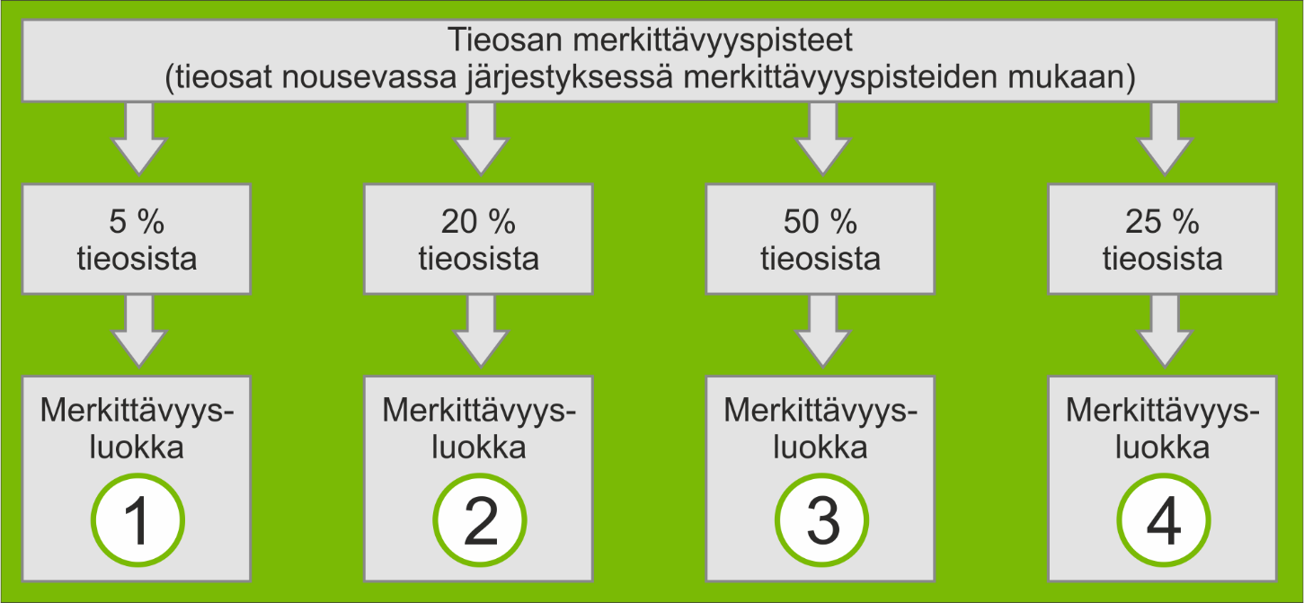
Tieosien jako merkittävyysluokkiin (1=merkittävin … 4=vähiten merkittävä)

